Slide 1
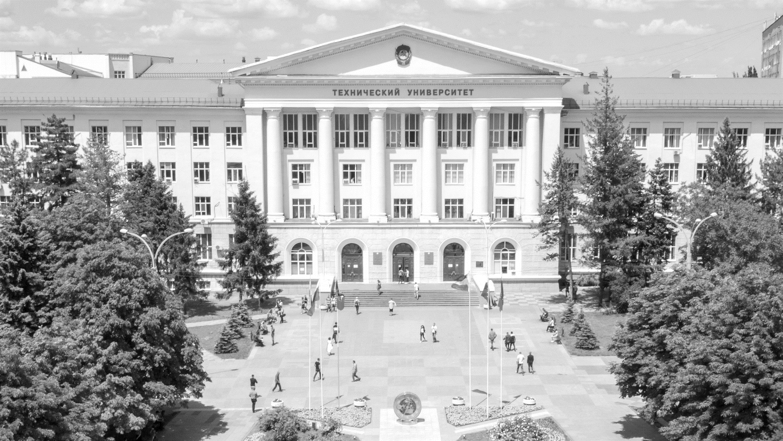
THE MINISTRY FOR SCIENCE AND HIGHER EDUCATION OF THE RUSSIAN FEDERATION
DON
STATE
TECHNICAL UNIVERSITY
顿河国立技术大学
罗斯托夫州重点大学
www.donstu.ru

Slide 2
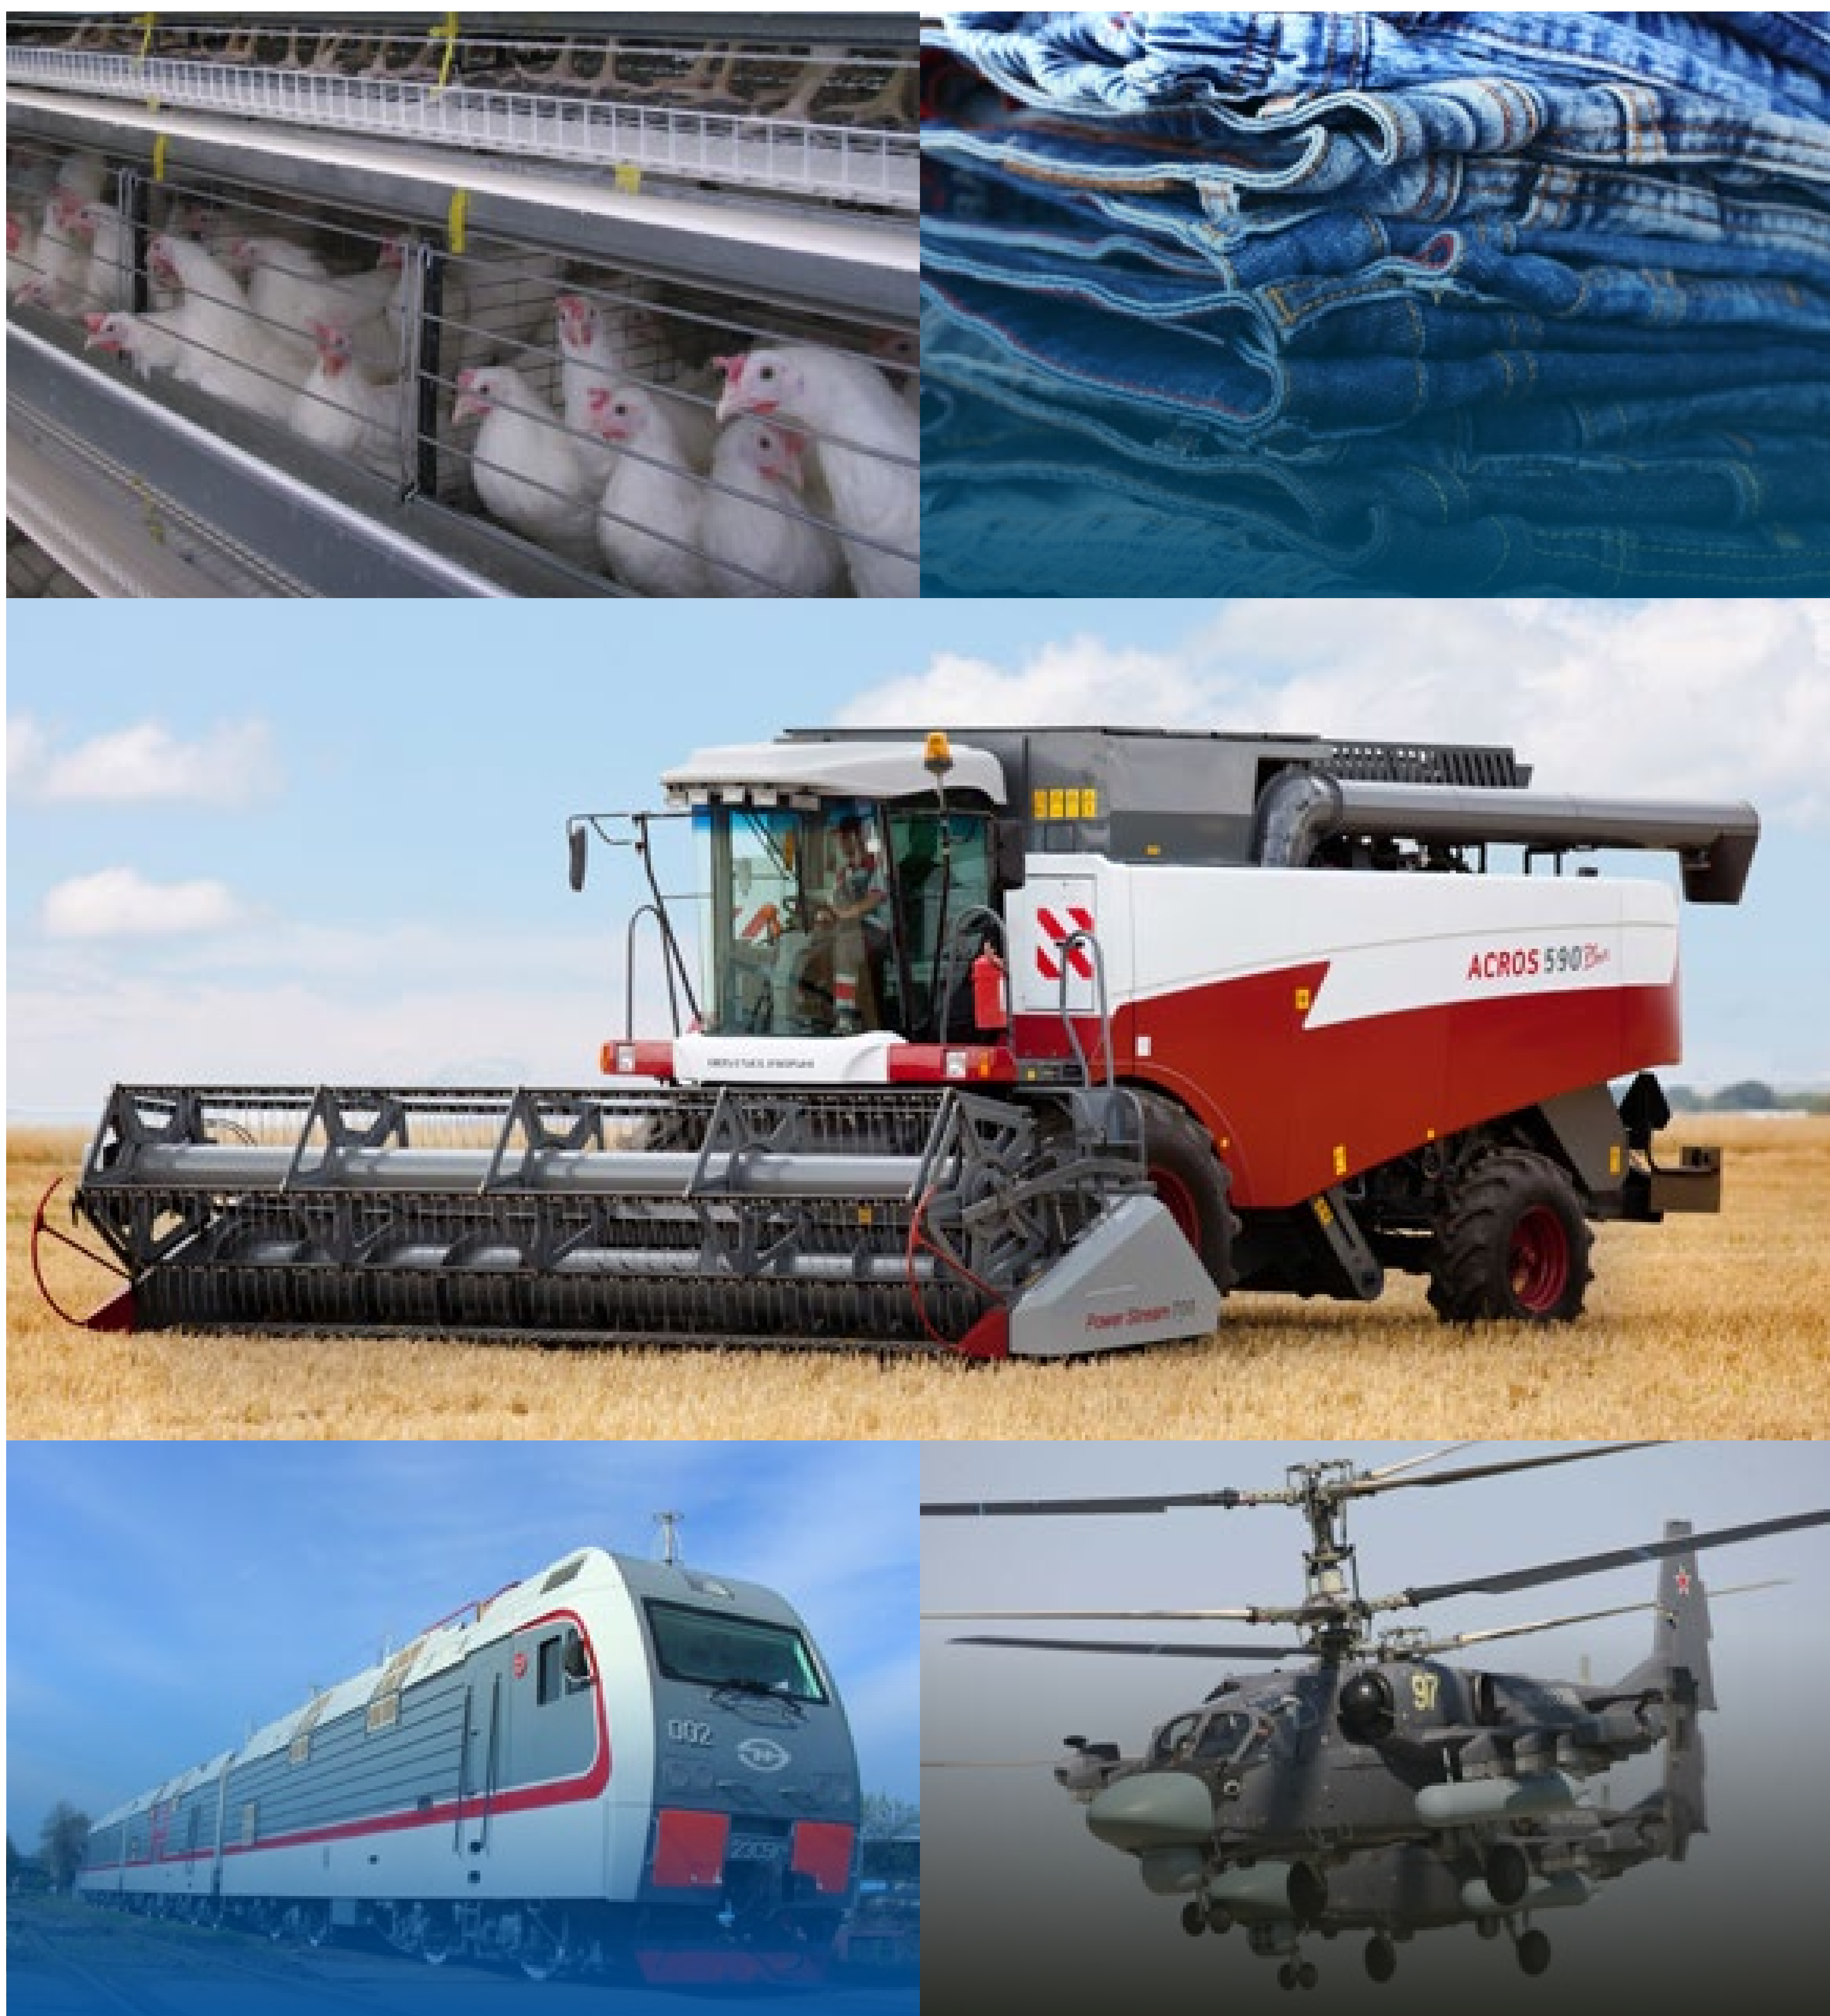
顿河畔罗斯托夫
南方工商业中心
城市主要产业
农业机械制造业
食品工业
飞行器制造业
机械、仪器制造业
冶金工业
化学工业
轻工业
1 352 000
城市人口
348 км²
城市面积
90 000+
企业、公司数量
城市排名第10位
俄罗斯最具商业吸引力的城市 www.rostov-gorod.ru
DON STATE TECHNICAL UNIVERSITY www.donstu.ru

Slide 3
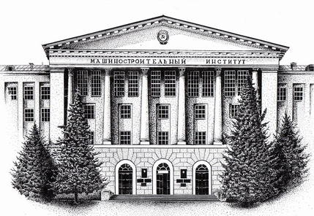
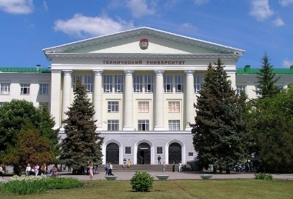
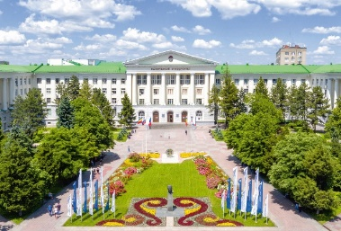
顿河国立技术大学
26
栋 教学楼
1930
顿河畔罗斯托夫
农业机械制造学院
5 000+
在校教职工人数
5
所 分校
10
栋 宿舍
46 000+
在校学生人数
1992
顿河国立技术大学
341
个 教学专业
3 000+
在校外国留学生人数
24
个 院系
134
个 教研室
2016
俄南方重点大学
DON STATE TECHNICAL UNIVERSITY www.donstu.ru

Slide 4
学校院系结构设置
5
24
134
学科方向
个 院系
个 教研室
艺术与人文科学
军事教育系
机电自动化管理系
交通服务与运营系
农业综合系
国际系
道路交通系
创新经济与管理系
社会人文系
生命与生物医学
法律系
旅游服务系
仪器制造与技术调控系
建筑艺术与工艺教育系
自然科学
工程建筑系
传媒与多媒体技术系
信息经济系统系
工业与民用建筑系
社会科学
体育系
机械制造技术系
飞行器制造系
心理教育与儿童缺陷系
工程技术与IT
信息与计算机技术系
能源与石油天然气生产系
机械制造技术与设备系
安全动力与工程生态系
DON STATE TECHNICAL UNIVERSITY www.donstu.ru

Slide 5
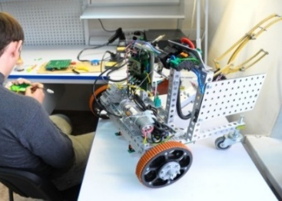
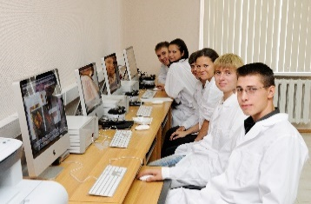
我校教学计划
博士研究生
(3 年)
工程技术与IT
自然科学
社会科学
艺术与人文科学
硕士研究生(2 年)
艺术与人文科学
生命与生物医学
工程技术与IT
自然科学
社会科学
本科
(4 年）
中等教育
中等技术学校
中学
中等专科学校
尼古拉二世中等武备学校
341
实现终身教育战略
个 教学专业
初等教育
中等教育
预科
高等教育
大学毕业后
成人教育
DON STATE TECHNICAL UNIVERSITY www.donstu.ru

Slide 6
国内外与我校合作伙伴
稳定的制度与区域发展
俄罗斯农业机器制造厂
俄罗斯-捷克
机械制造有限公司
皇家马德里足球俱乐部
Gloria Jeans
犎牛南方有限公司
俄罗斯直升机制造厂
美国铝公司
匹威系统
西门子股份公司
南方媒体集团公司
顿河酒农场
三菱电气
新切尔卡斯克电力机车建筑制造厂
俄罗斯邮政
俄罗斯中央投资银行
亚速光学机械制造厂
GC南方城市
喀莫茨公司
烟台国家高新技术区
航空试验开放公司
DON STATE TECHNICAL UNIVERSITY www.donstu.ru

Slide 7
学校基础教研室
交通系统与物流运营
自动化控制系统
大众传媒与多媒体技术
无线电定位系统与卫星导航系统
时装设计与制作
无线电设备系统设计与制作
钢铁、合金生产技术
水产养殖技术方法
工业计量学
农工综合体产品加工制造法与设备
飞行器制造
供暖系统与煤气供应系统
车辆制造
传动系统
农业机械设计与制造
电子机械制造
有色金属加工
计算机软硬件程序系统
东正教与神学
生态监督与许可事务
传动系统生产设计技术保障
DON STATE TECHNICAL UNIVERSITY www.donstu.ru

Slide 8
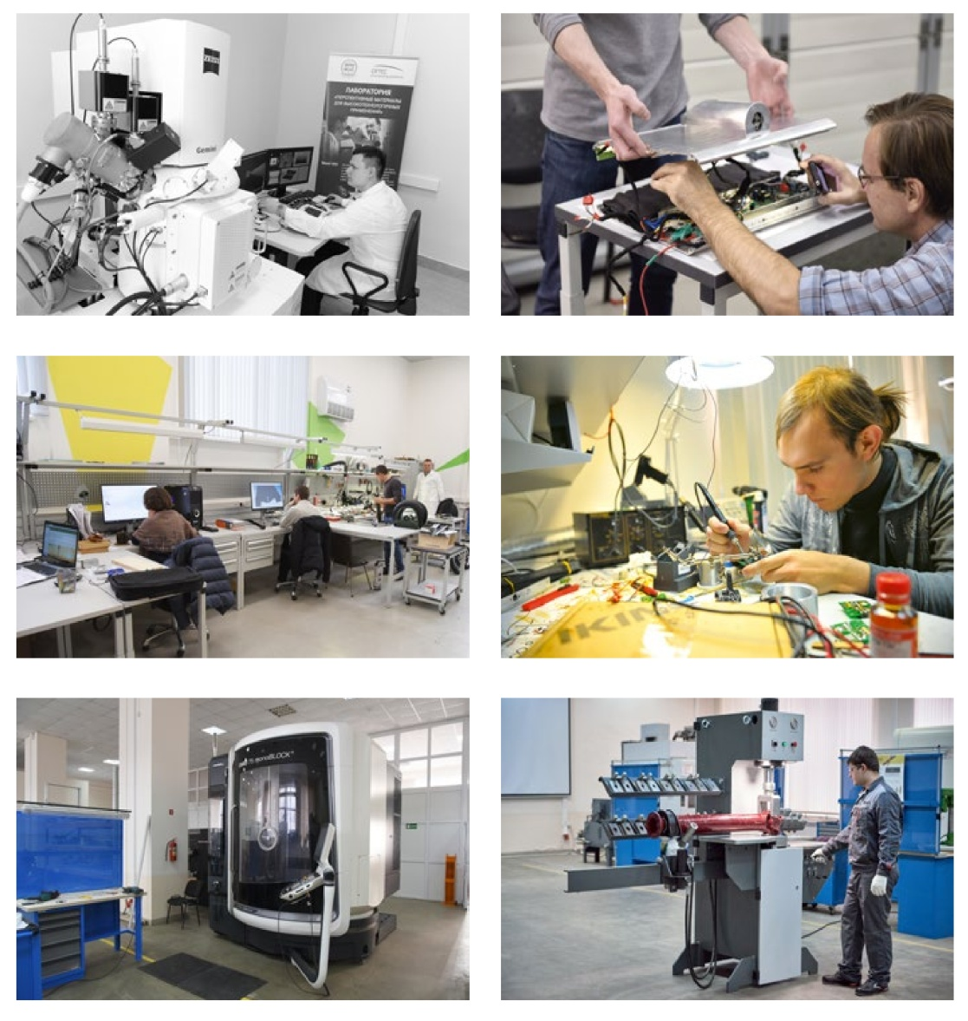
学校设施
4所科学教育中心
30 所实验室 (Camozzi,
Mitsubishi, Alcoa, Festo,
Kovosvit MAS等)
俄罗斯原子能公司研究中心
纳米技术研究中心
南方现代化机械制造中心
Garaж商业研发场所
农业技术研究园
10 间spin-off 和 RDI办公室
DON STATE TECHNICAL UNIVERSITY www.donstu.ru

Slide 9
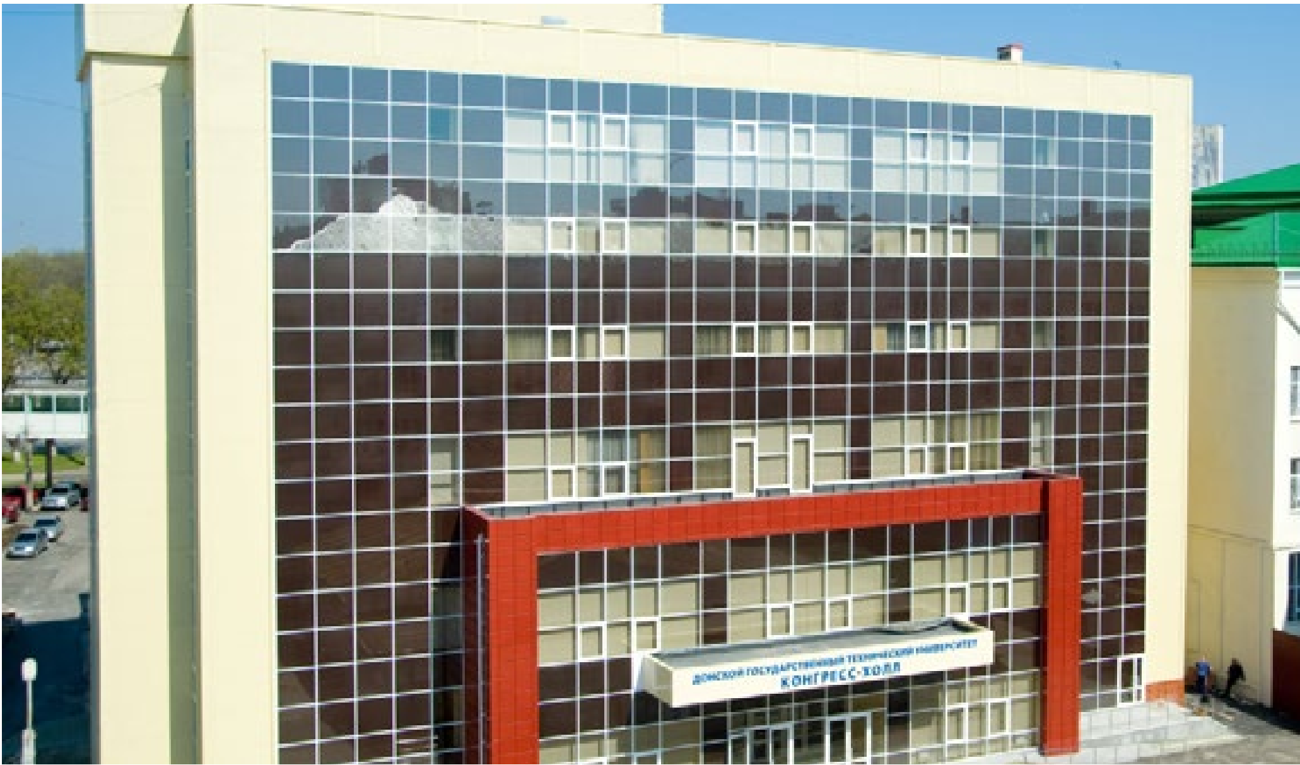
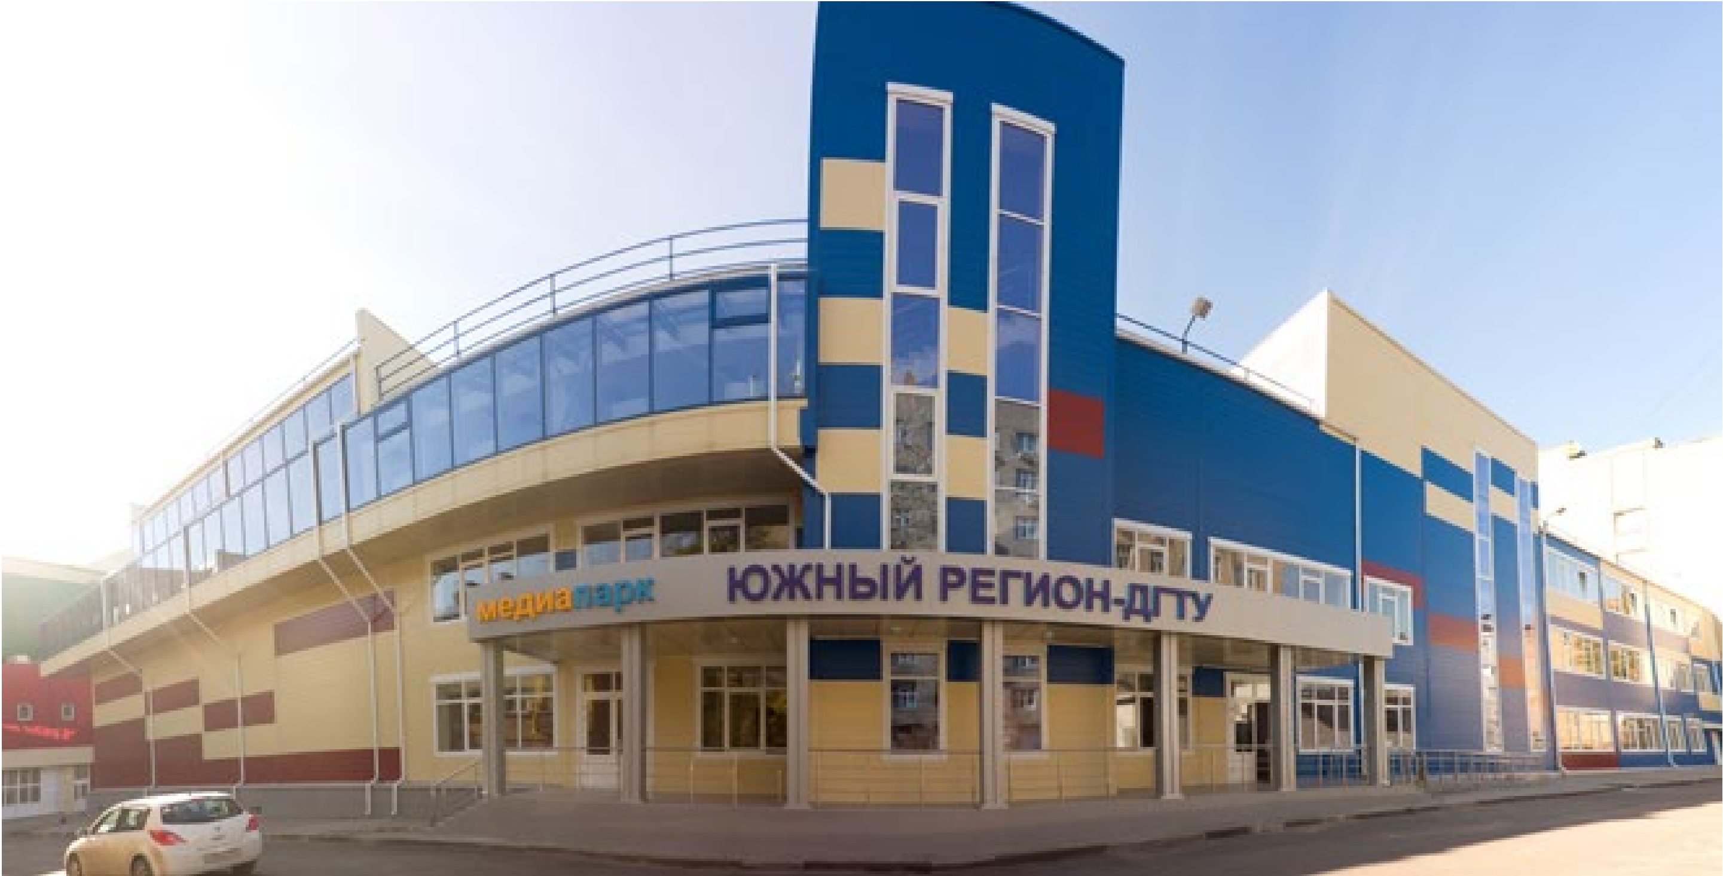
学校设施
会议大楼
音乐大厅 – 1 500 座位
小型会议报告厅
交涉与MICE活动模块化办公室
多媒体播放
多媒体产业园
«南部区-顿河国立技术大学»
MediaLab (广播与ТВ预告)
制片人中心
工艺设计演播室
电视学校 «TEFI»
儿童动画演播室
DON STATE TECHNICAL UNIVERSITY www.donstu.ru

Slide 10
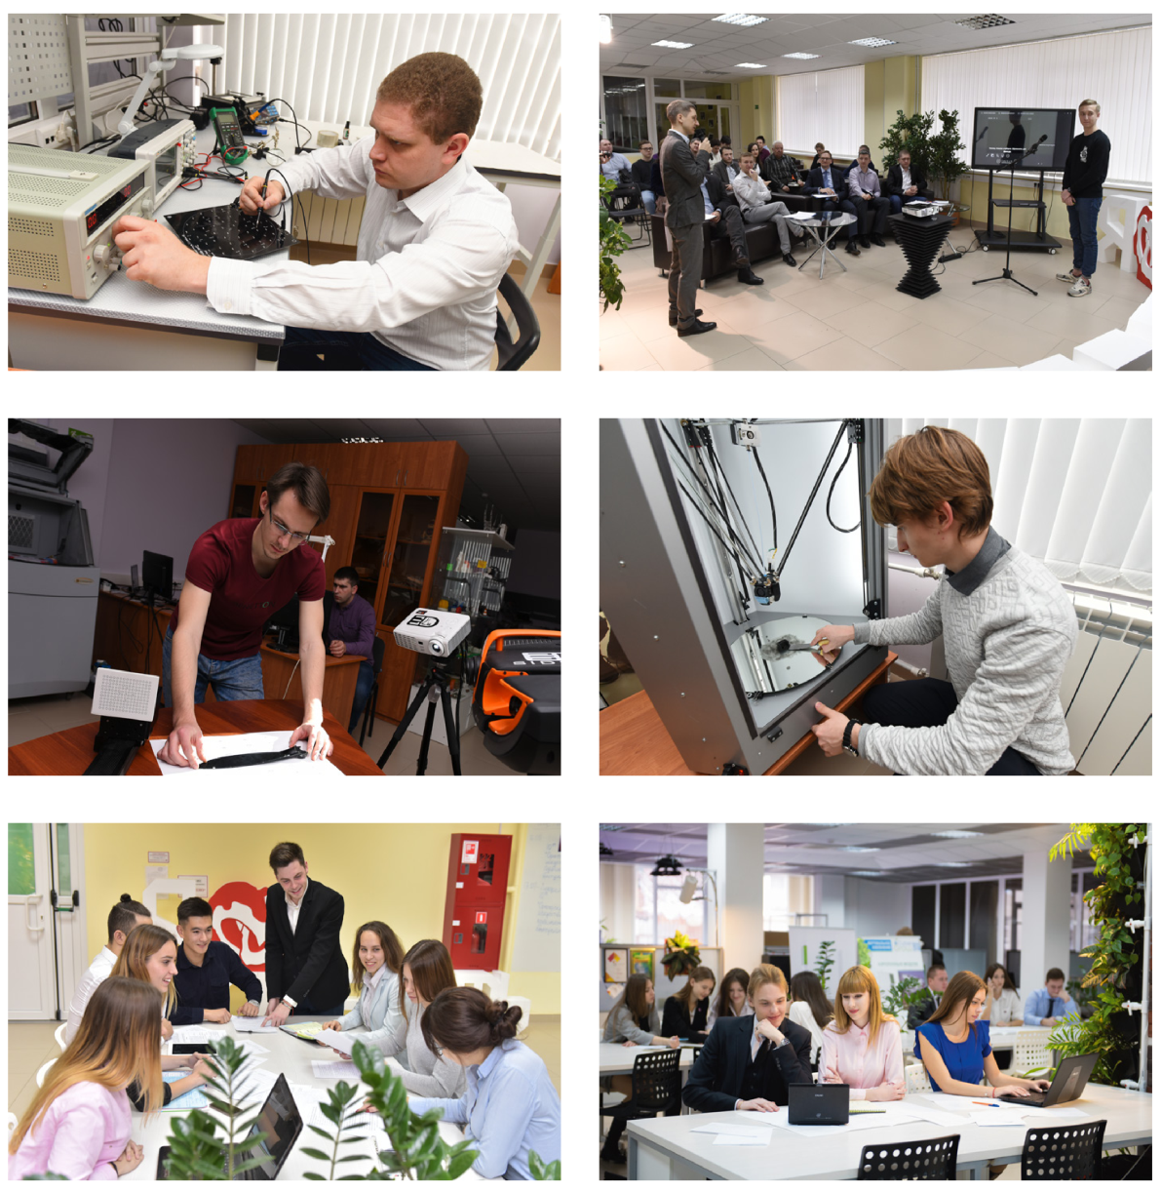
我校商业培育研究所
在这里拥有：
«一个窗口»原则
实验许可
协助推销项目
现代、快捷的工作室
高效的观点与经验交流
经济发展的有利媒介
DON STATE TECHNICAL UNIVERSITY www.donstu.ru

Slide 11
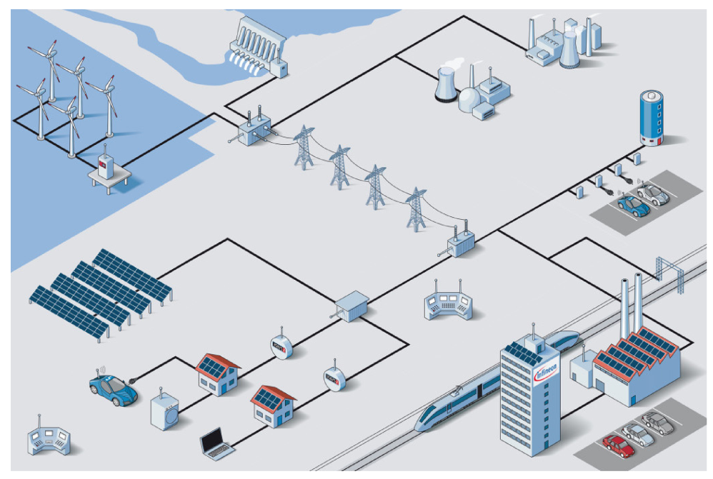
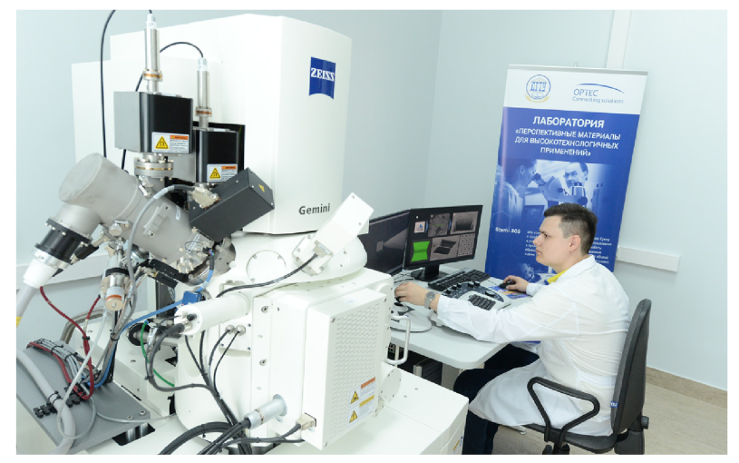
我校优势研究中心
优势研究中心
«先进的机械手自动化设备与综合工程»
优势研究中心
«智能动力工程»
研究旨在降低能源消耗的
企业创新技术解决办法
探索新型领域的全方位影像、
无人机技术应用的
程式化高科技生产
优势研究中心
«先进材料工程»
优势研究中心
«生态工程»
新生代农业机械生产与
地区性河流水域生态恢复工程
解决办法研究
罗斯托夫州航天与医疗高新技术研究与推广
DON STATE TECHNICAL UNIVERSITY www.donstu.ru

Slide 12
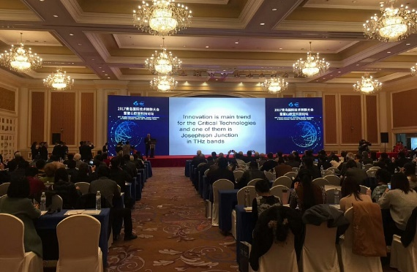
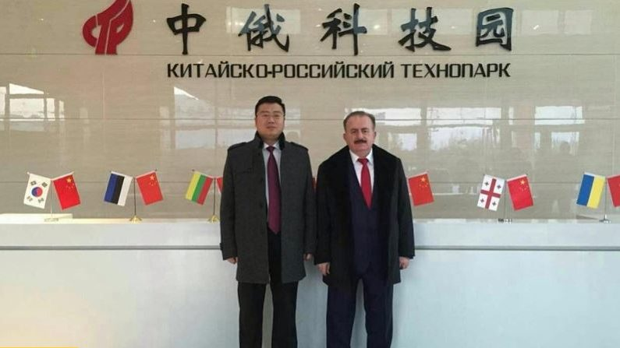
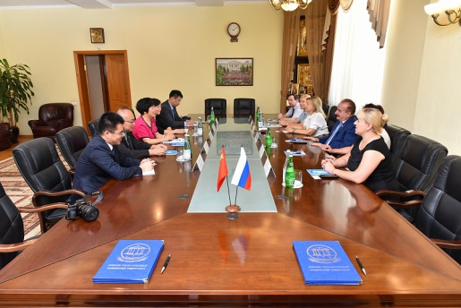
我校与中国的合作
参与赞助金竞赛项目
我校与山东交通学院联合组建顿河学院
网络式
伙伴关系
在文化、商业、
旅游领域相互协作
主要合作伙伴
建立
双毕业证模式
俄罗斯基础研究基金
中国国家自然基金
欧盟教育项目
TEMPUS IV
ERASMUS +
我校与中国大学
的双毕业证计划
DON STATE TECHNICAL UNIVERSITY www.donstu.ru

Slide 13
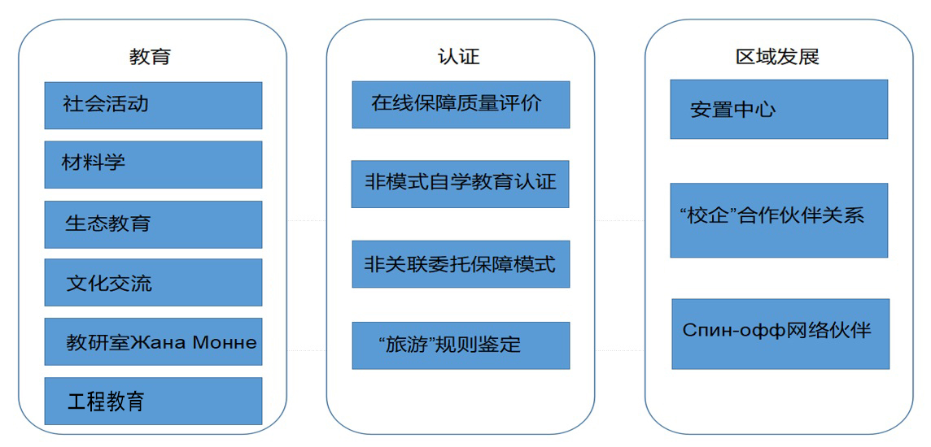
网络式合作伙伴关系
国际合作规划与项目
17
个国际合作方向关于:
教育
国际交流评价
区域发展
Jean Monnet
Spin-off
DON STATE TECHNICAL UNIVERSITY www.donstu.ru

Slide 14
学校的国际组织会员资格
CDIO标准
(计划-设计-生产-应用)
系统专业的工程教育通道
154
所高校
42
个国家
中俄工科大学联盟
2016年5月
顿河国立技术大学
CDIO标准传播过程协调方
主要目标：
利用信息社会技术号召新生代工程师们的发展
国际科技园区联盟
«丝绸之路»
2016年6月
DON STATE TECHNICAL UNIVERSITY www.donstu.ru

Slide 15
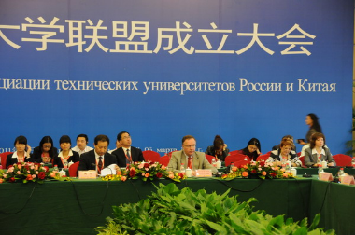
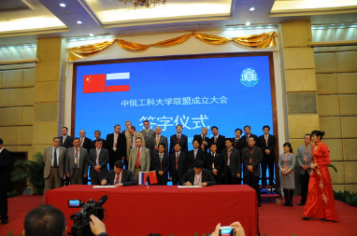
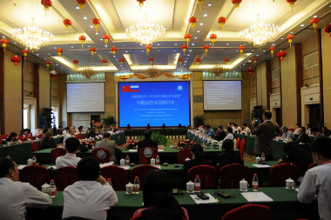
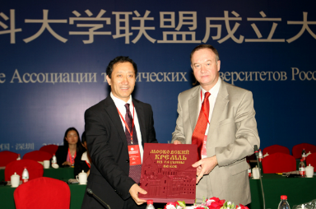
中俄工科大学联盟
2016年5月25日
加入中俄工科大学联盟
提升在教育、科技、创新领域的合作伙伴关系
中俄工科大学联盟会员国学校毕业证互认
资助合作研究项目
国际学术研讨会，专业讨论会，转播与论坛
协助中俄工科大学会员国际代理教育项目
DON STATE TECHNICAL UNIVERSITY www.donstu.ru

Slide 16
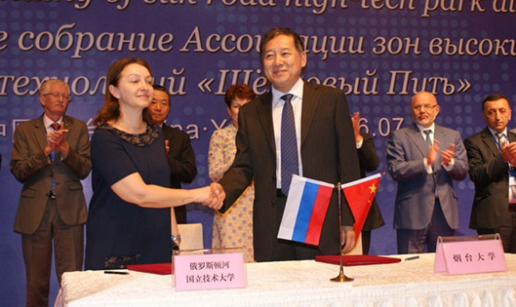
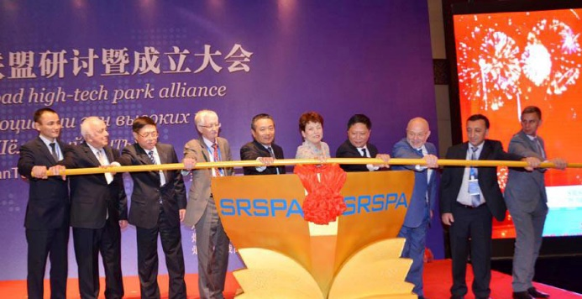
我校加入«丝绸之路»高科技园区联盟
2016年7月5日
中国，烟台
签署加入
«丝绸之路»高科技园区联盟
科技合作伙伴关系
创新技术项目
智能的
科学的
经济的
生产
区域财富
统一的
基础资源
DON STATE TECHNICAL UNIVERSITY www.donstu.ru

Slide 17
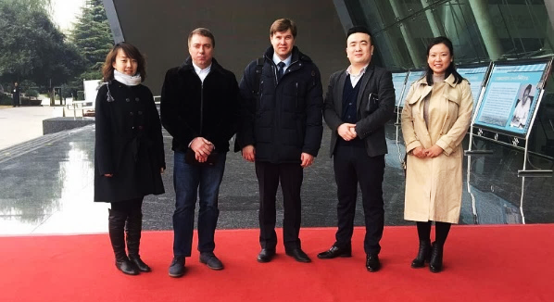
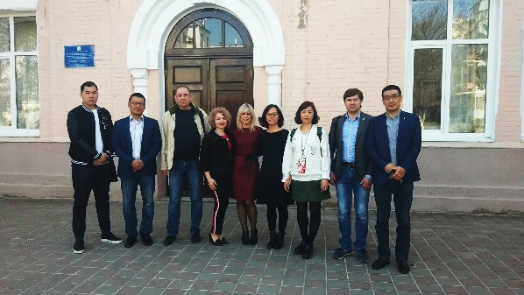
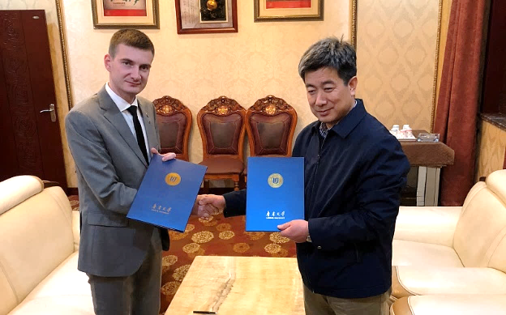
合作项目
轻工业
信息技术
(联合实验室)
«烟台 Shishan Pinxin Trading»
«烟台Weiken Trading»
«绍兴林赛纺织生产»
«范德纺织»
«烟台Cherry Group»
工程技术中心 “Arts and Crafts Co. Ltd”
烟台科学技术处
(中国，烟台)
多媒体与传媒技术
工业与电子商务
中俄网络媒体年会
暨中俄青年新媒体创新营
China Daily (中国)
贵阳高新技术工业开发区
西安工业发展与国际电子商务物流园区
联合农业技术与食品生产
鲁东大学
(中国，烟台)
DON STATE TECHNICAL UNIVERSITY www.donstu.ru

Slide 18
合作项目
俄罗斯基础研究基金和中国国家自然科学基金项目
3. 双毕业证计划项目
顿河国立技术大学 – 中俄合作工业园区
烟台大学
水产品养殖技术
农产品加工与存储
3
份 在生物医学及其辅助技术领域的研究资金申请
山东交通学院
工业与民用建筑
交通规划与运输管理
2. 欧盟ERASMUS+ 合作项目
沈阳建筑大学
工业与民用建筑
Spin-off 校企合作模式
中俄合作工业园区
鲁东大学
4. 我校联合山东交通学院组建“顿河学院”项目
非营利教育组织
开始时间 – 2019年6月18日
DON STATE TECHNICAL UNIVERSITY www.donstu.ru

Slide 19
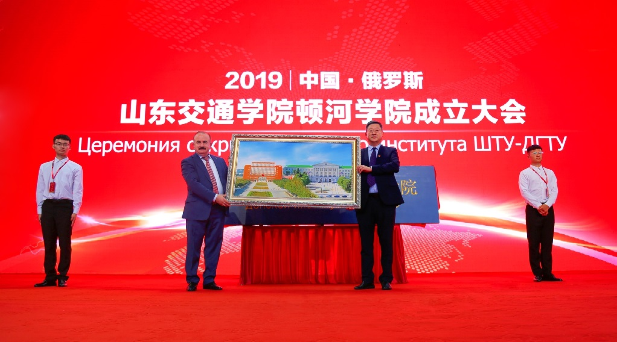
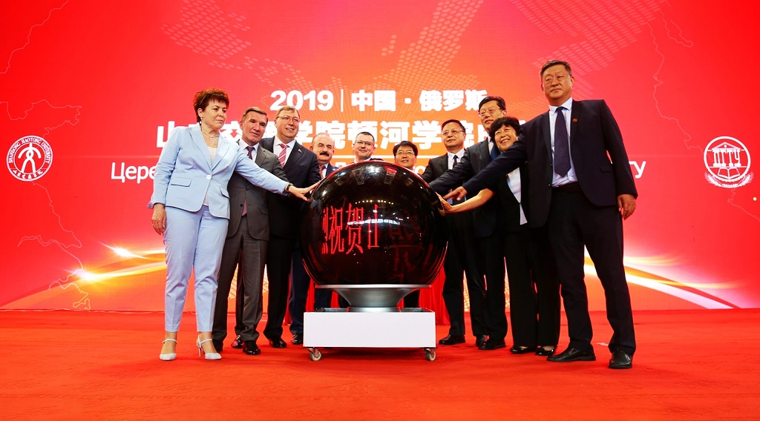
我校与山东交通学院联合组建“顿河学院”
合作教学项目
桥梁与隧道建设
18.06.2019
运输组织与交通管理
财务管理
DON STATE TECHNICAL UNIVERSITY www.donstu.ru

Slide 20
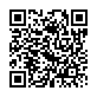
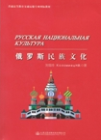
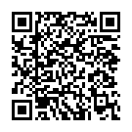
我校自 2004 起与山东交通学院的合作
针对中国学生编写的俄语教科书 «МЫ»
合作出版的教科书
DON STATE TECHNICAL UNIVERSITY www.donstu.ru

Slide 21
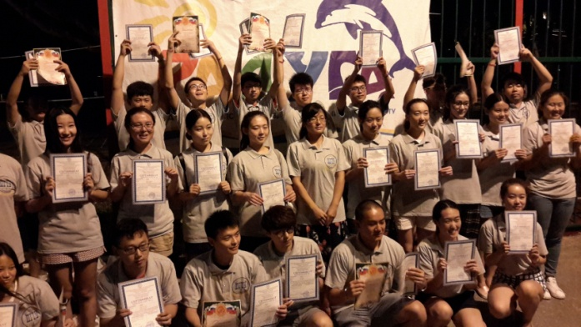
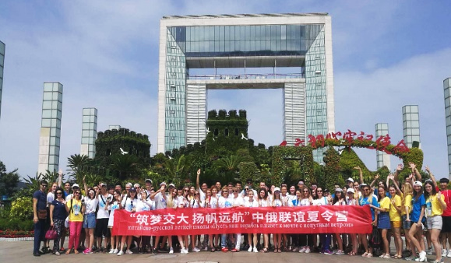
我校学术交流
语言实习夏令营
学术交流项目
从2004 年开始
俄语研究计划
从 2006年起开始
对俄学生汉语教学
5 人/每学期
沈阳建筑大学项目
暑期夏令营
工程技术学校进修班
2 人/ 2 年
哈尔滨工业大学资助项目
2015-2019 -在顿河国立技术大学举办的俄语语言夏令营
( 超过130人参加 )
2014-2019 - 在山东交通学院举办的汉语语言夏令营
(超过120人参加)
6 人/每学期
山东交通学院项目
36 人
山东交通学院夏令营项目
DON STATE TECHNICAL UNIVERSITY www.donstu.ru

Slide 22
我校教育输出
193
位中国留学生
顿河国立技术大学中国留学生数量情况
11
份与中国大学、单位
的合同
24
合作单位伙伴
193人
85
其中:
位预科生
157 人
59
位本科生
46
40 人
位硕士研究生
5 人
3
位博士研究生
2004
2014
2018
2019
6
份合作教学计划
3
国际夏令营
网络式国际教学计划
计划模式:
• 双毕业证计划
• 顿河学院 – 每年招生计划300人
DON STATE TECHNICAL UNIVERSITY www.donstu.ru

Slide 23
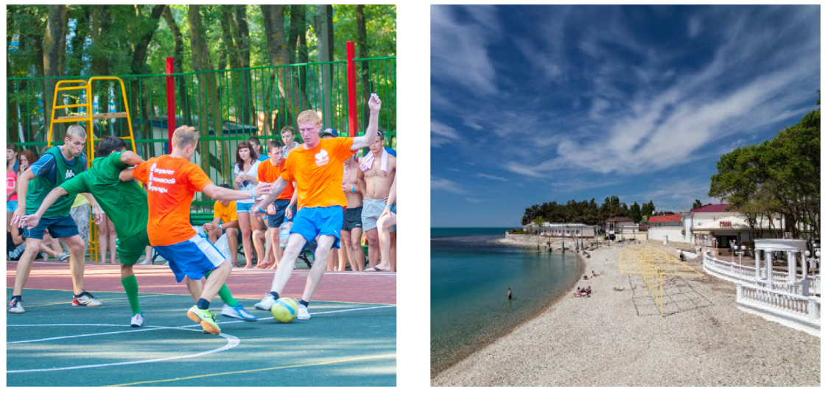
我校社会活动
顿河国立技术大学
大学生体育医疗保健综合工程 «彩虹»
大学项目 皇家马德里-
顿河国立技术大学
足球队
4
1500
栋宿舍楼
个位置可提供给休养者
项目目标 :
提升生活健康质量， 国民活力与责任感
论证教育方法，培养 教练员、职业经理人
发展俄罗斯体育基础设施建设
5
700
座体育场
座音乐大厅
DON STATE TECHNICAL UNIVERSITY www.donstu.ru

Slide 24
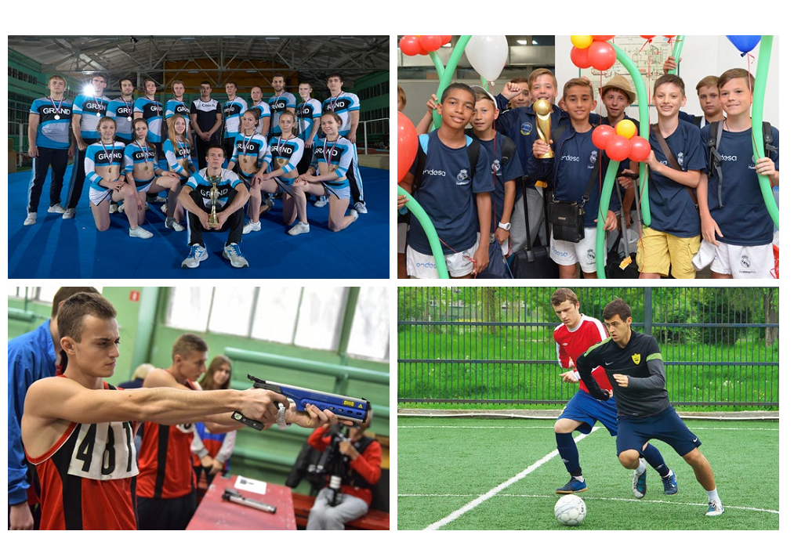
我校体育
2017年9月26日
在我校举办了
中俄电子竞技大赛
36
支校体育队
4
年
«皇家马德里—顿河国立技术大学» 队均荣获Copa Alma杯
DON STATE TECHNICAL UNIVERSITY www.donstu.ru

Slide 25
合作前景
招生
合作教学,
其中包括«校企合作»项目
科研项目
合作研究与设计项目
网络式相互作用区域 / 擅长领域发展中心 / MBA, MPA, coaching
跨区域创新合作伙伴发展/ 技术转移中心
推行社会与新型提案
组织与实施国际商业活动
联系方式
国际合作与协议中心
+7 (863) 2-738-785
dstu_oms@mail.ru
cipp@donstu.ru
DON STATE TECHNICAL UNIVERSITY www.donstu.ru

Slide 26
THE MINISTRY FOR EDUCATION AND SCIENCE OF THE RUSSIAN FEDERATION
DON
STATE
TECHNICAL UNIVERSITY
谢谢观赏！
www.donstu.ru

